Slide 1
Penjelasan 2 code dari Praktikum 4
“By Slidesgo”
By Mohammad Hanif Furqan Aufa Putra
5025221161

Slide 2
01
First Task
CN

Slide 3
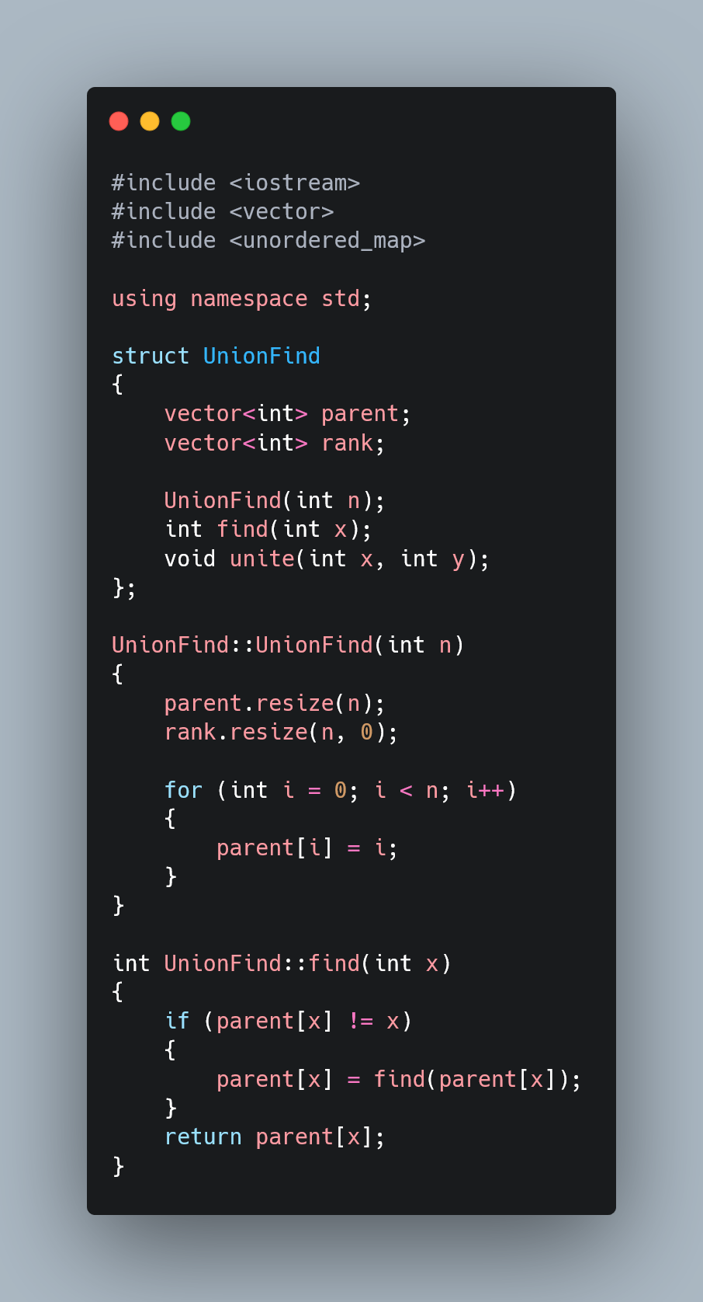
Disini dibuatlah struct untuk graph unionfind dan init union find

Slide 4
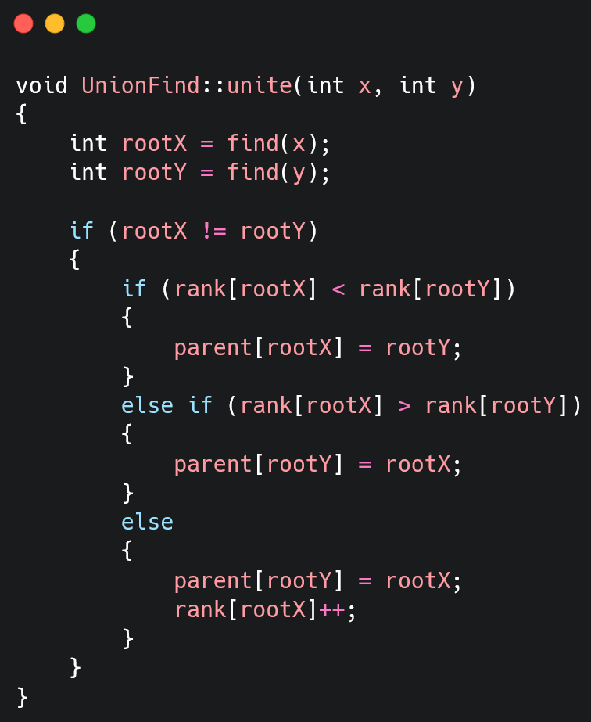
Lalu dibuatlah fungsi unite dengan type unionfind untuk menggabungkan subset

Slide 5
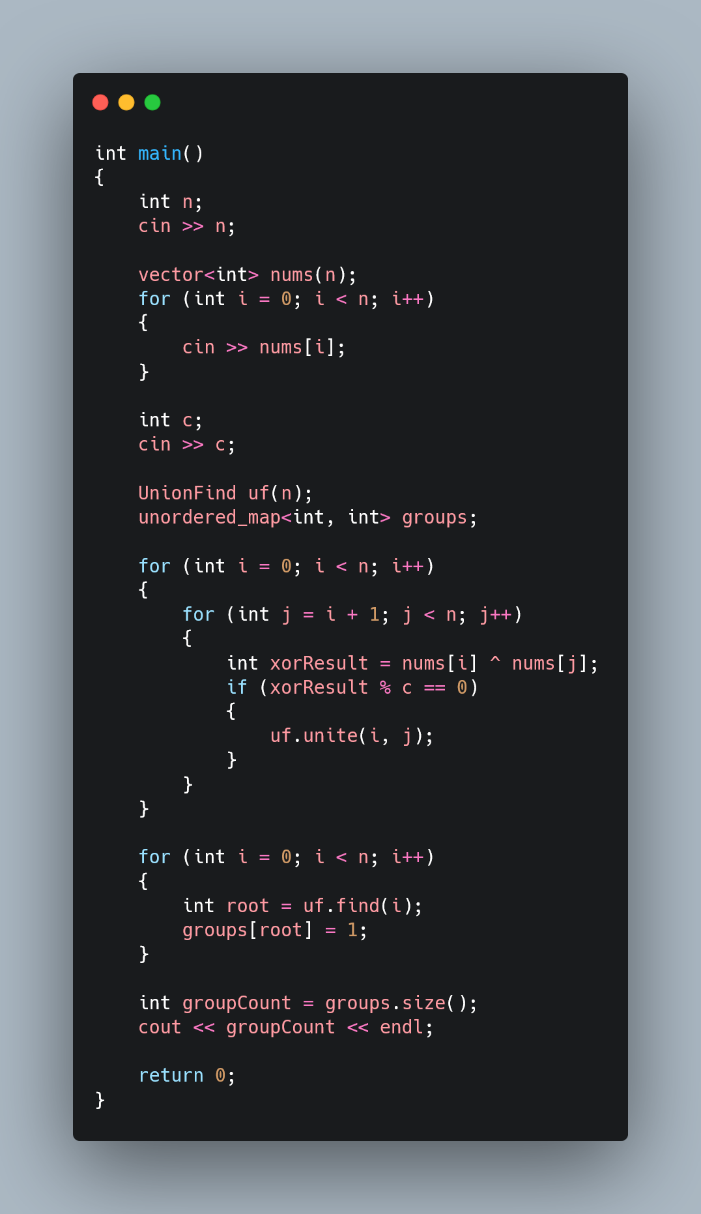
Pada fungsi main, akan diinput banyak nya bilangan bulat yang akan diinput pada baris ke 2, baris kedua bilangan-bilangan yang akan dihitung, baris ke 3 adalah bilangan c yang akan dicari hasil dari perhitungan xor, entah angka c atau kelipatan c.

Slide 6
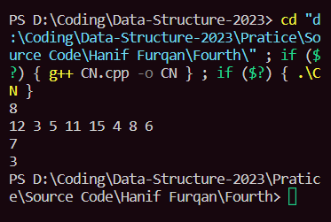
Output dari menjalankan program dan memasukkan input

Slide 7
02
Second Task
CNP

Slide 8
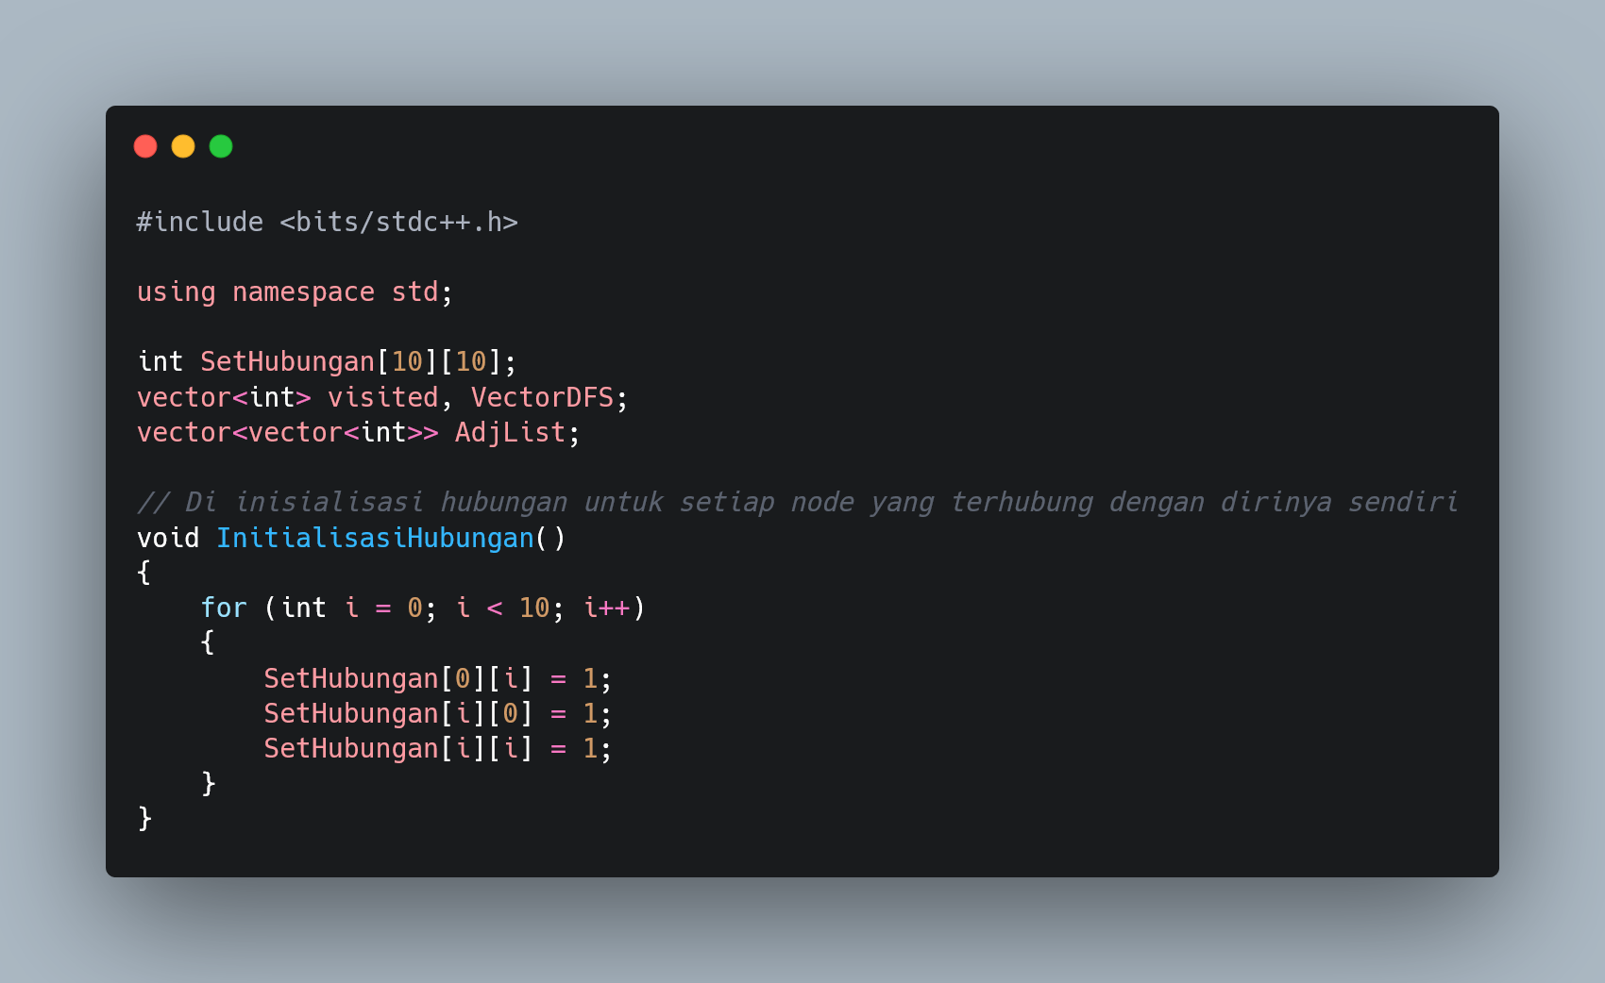
Library, vector set dan init hubungan

Slide 9
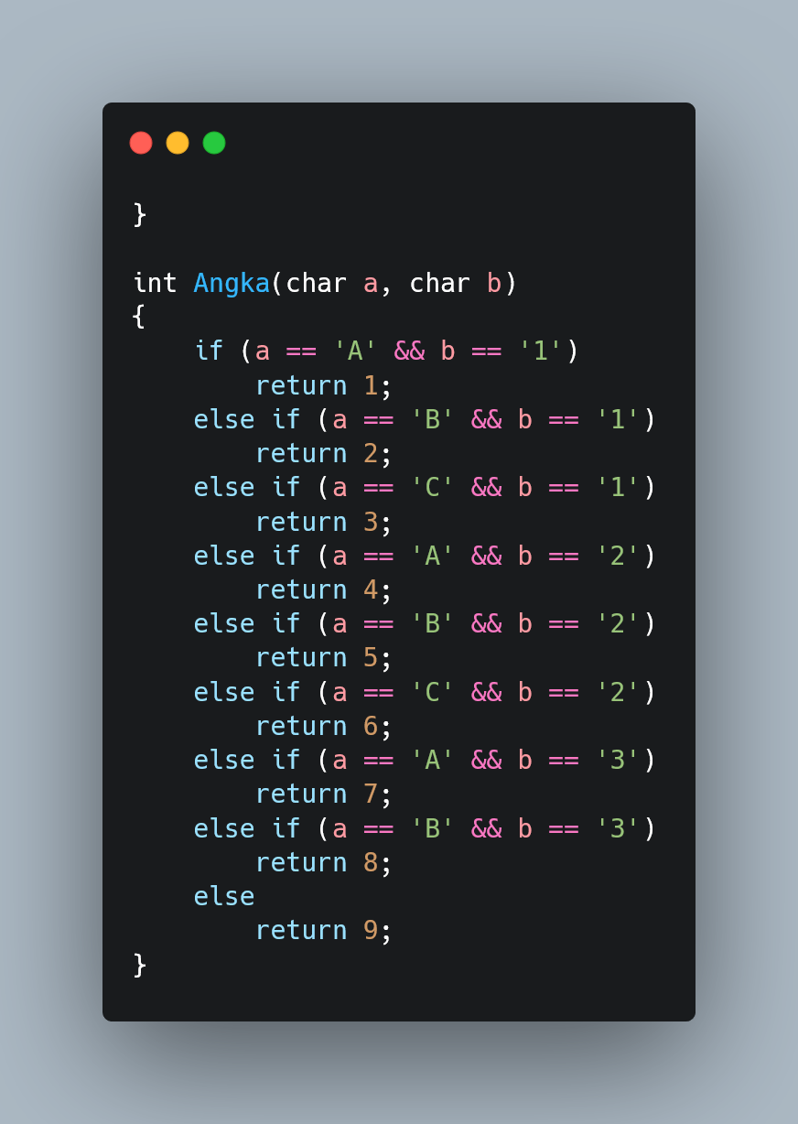
Fungsi angka untuk daerah visit

Slide 10
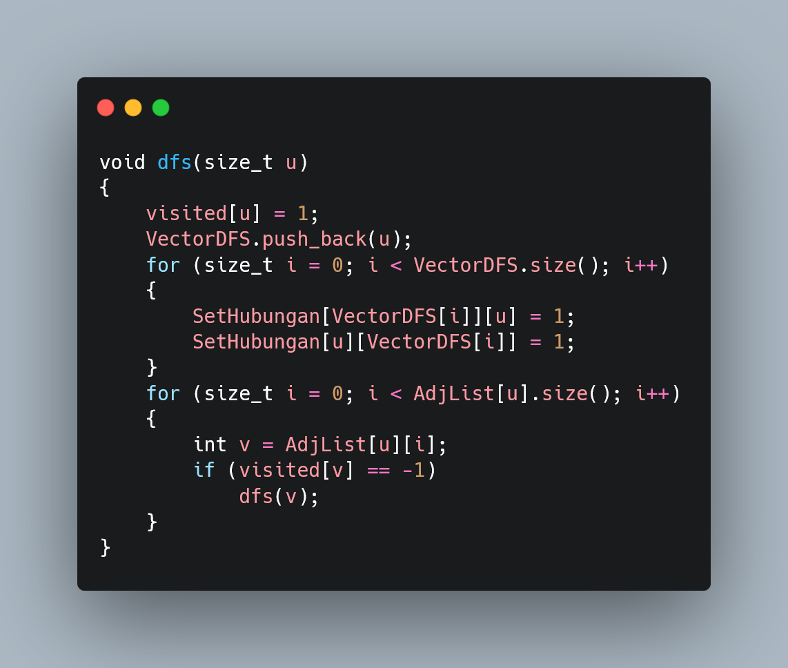
Fungsi DFS visit

Slide 11
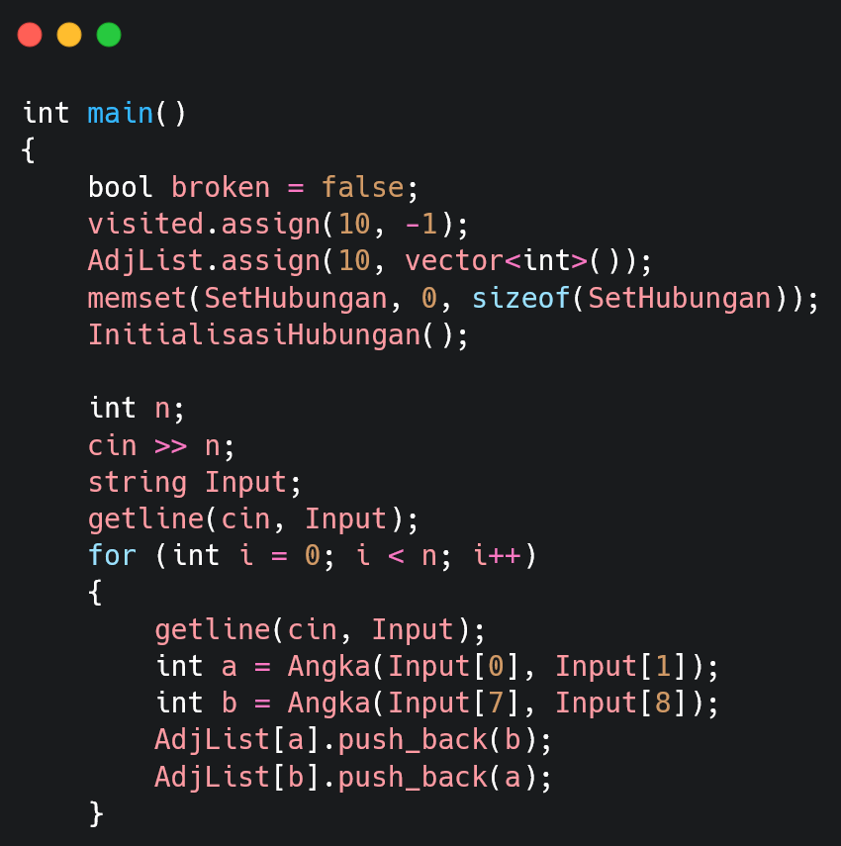
Dialam main, kita membaca input jumlah n dan hubungan antar node, lalu membangun struktur data yang dibutuhkan. lalu menjalankan fungsi dfs() untuk setiap node yang belum dikunjungi, menjelajahi tetangga-tetangga yang belum dikunjungi dalam setiap iterasi.

Slide 12
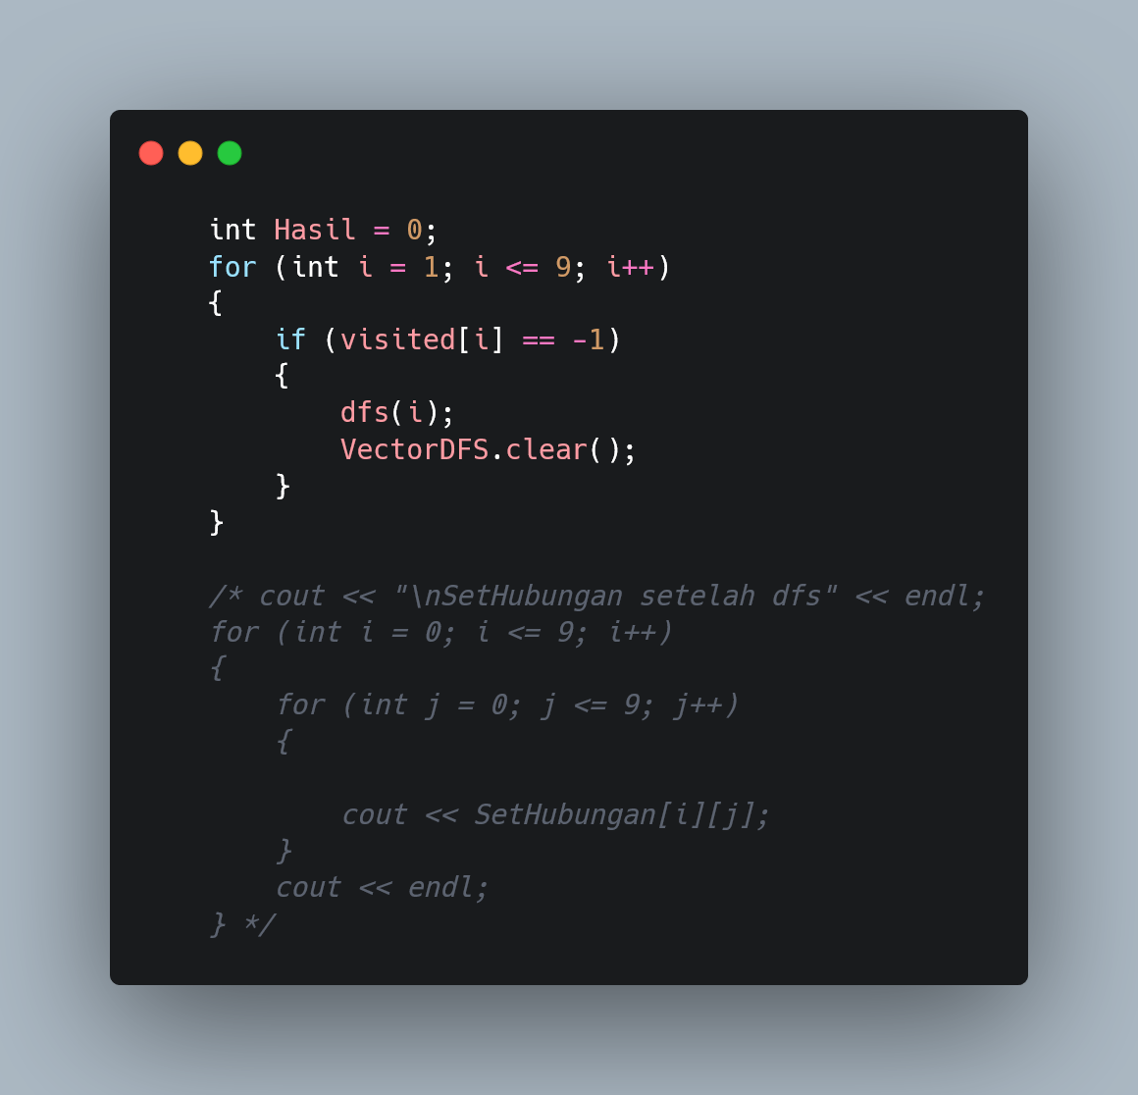
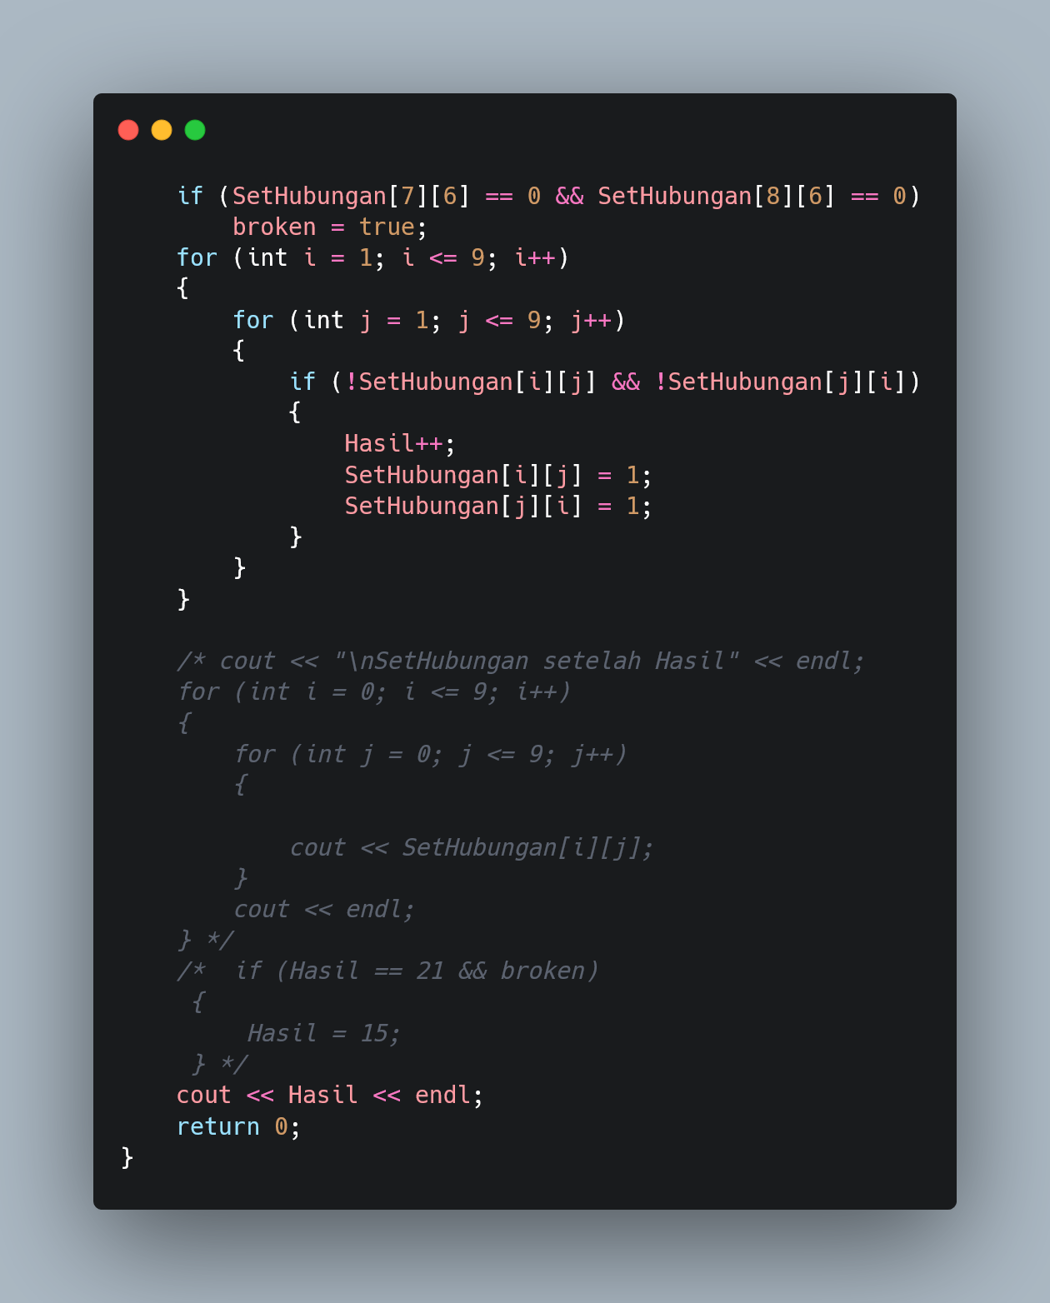
Setelah proses DFS selesai, kita memeriksa apakah terdapat hubungan rusak atau tidak terhubung, dan mengubah nilai broken jika kondisi tersebut terpenuhi.
Selanjutnya, kita menghitung jumlah hubungan yang tidak terhubung dengan iterasi pada matriks SetHubungan, menambahkan nilai Hasil jika ditemukan hubungan yang tidak terhubung.
Terakhir, kita mencetak nilai Hasil, yang merupakan jumlah hubungan yang tidak terhubung dalam struktur data yang diberikan.

Slide 13
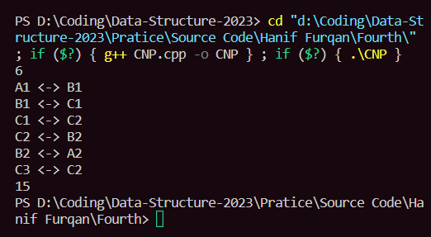
Output dari menjalankan program dan memasukkan input

